Slide 1
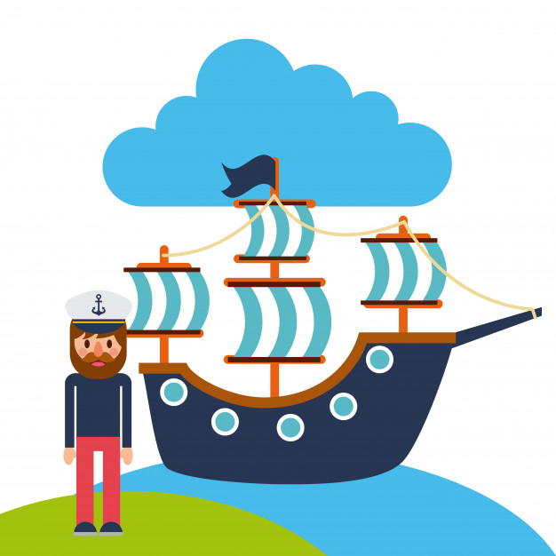
Літературне читання
2 клас Розділ 6.
Світ дитинства у творах українських письменників
Урок 64
Анатолій Качан. Хвилювалось море

Slide 2
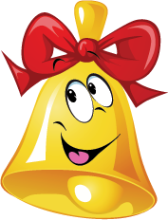
Емоційне налаштування
В школі справу хоч яку
Починаєм по дзвінку.
Тож хвилини не втрачаєм,
Все нове запам’ятаєм.
Вибери вагончик, у якому б хотіла(в) мандрувати цим уроком
Працьовитість
Активність
Уважність

Slide 3
Читацька розминка
Прочитай скоромовку повільно, усвідомлено.
Морж у морі днями кисне,
Море для моржа корисне.
Прочитай скоромовку, наче гойдаєшся на морських хвилях.
Прочитай скоромовку, наче
рятуєшся від хижої акули.

Slide 4
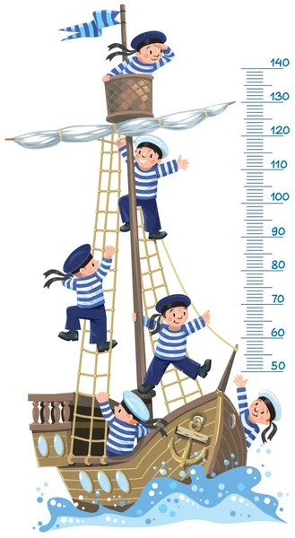
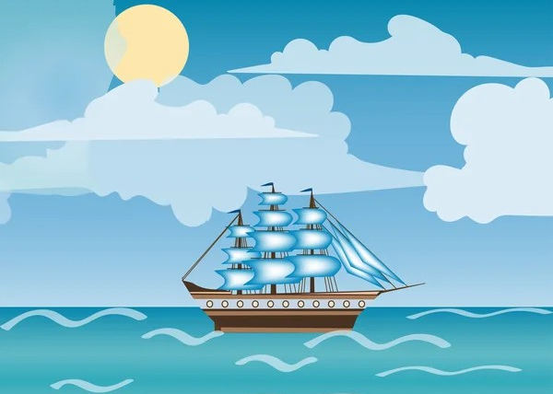
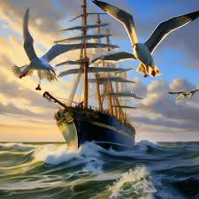
Вправа «Що зайве?»
Знайди і прочитай слова, що помилково потрапили до рядка.
Білка: горішки, шишка, корабель, дупло, гриби.
Школа: парта, дзвінок, крейда, чайка, урок.
Кішка: мишка, молоко, сметана, моряк, риба.
Ведмідь: барліг, ягоди, мед, ліс, море.

Slide 5
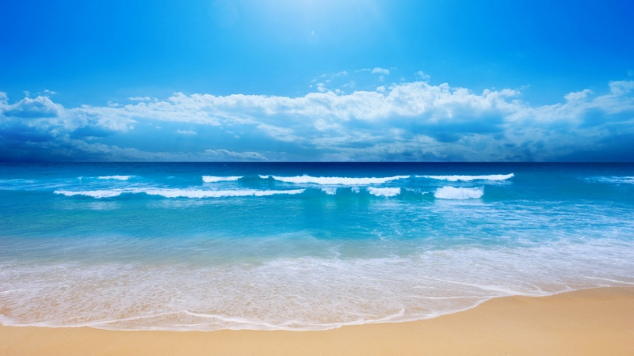
Відгадай загадку
Поле синє,
вівці білі.
На полі пасуться,
До берега несуться.
Море
Що допомогло відгадати цю загадку?
Чи був (була) ти біля моря? Що можеш про нього розказати?
Чи подобається тобі море?
Море, мабуть, нікого не може залишити спокійним.

Slide 6
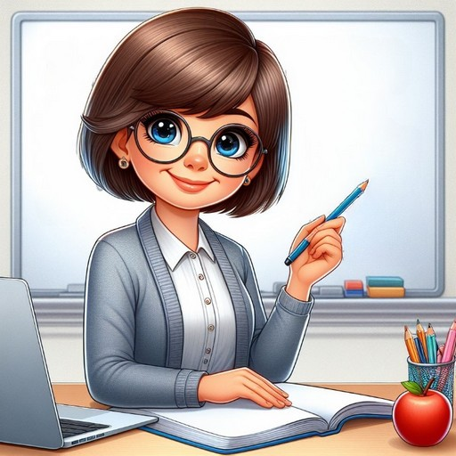
Повідомлення теми уроку
Сьогодні на уроці читання ми починаємо знайомство з поетом Анатолієм Леонтійовичем Качаном – українським дитячим письменником, культурним діячем, якого називають співцем моря.

Slide 7
Перегляд відеозвернення поета до юних читачів

Slide 8
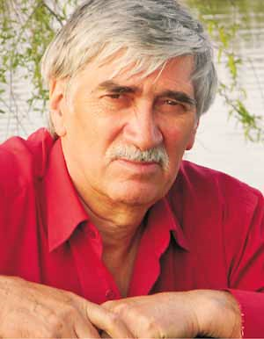
Знайомство з письменником
Анатолій Леонтійович Качан – народився у 1942 році у селі Гур’ївка на Миколаївщині. Його дитинство пройшло серед південного степу. Пізніше, коли почав учителювати на Одещині, у його поезії зазвучали і степ, і Дунай, і Чорне море. У віршах поета багато гумору, казкових персонажів, ігор зі словами.
Підручник, сторінка
77

Slide 9
Словникова робота
Читання слів «луною» за учнем, який гарно читає.
хвилювалось
лащилось
скелі
рейд
якір
браві
засмаглі
платан
зеленій
морські
смужки
довелось
Рейд – тут: стоянка кораблів на якорі.
Лащилось – ніжно горнулося, пестилося до кого-небудь.
Браві – ті, що відзначаються сміливістю, енергійністю, жвавістю.

Slide 10
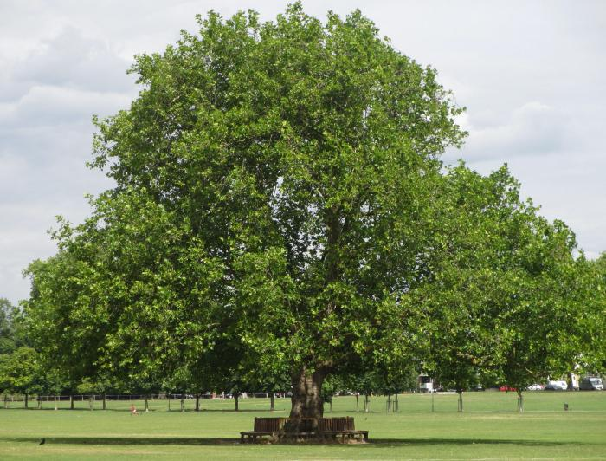
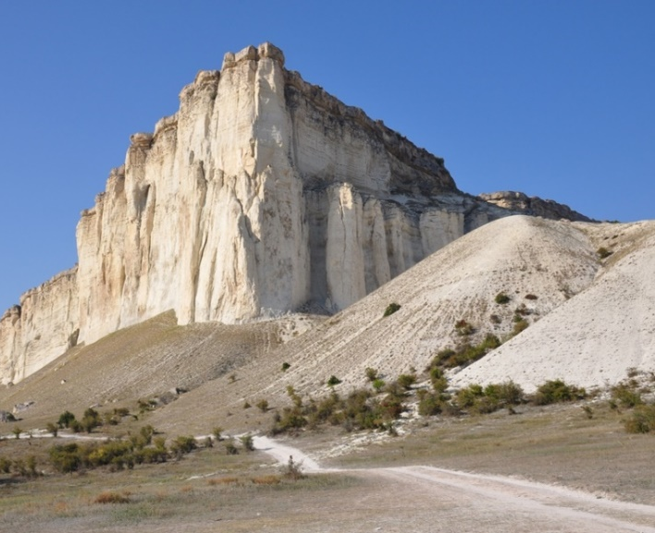
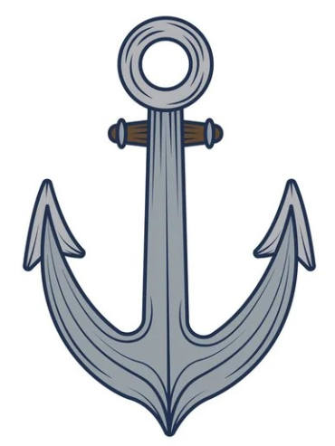
Словникова робота
Якір - пристрій для утримання на місці суден у вигляді металевого стержня з лампами, які чіпляються за ґрунт.
Платан – високе швидкоросле листяне дерево з зеленувато-сірим стовбуром і широкою кроною та лапатим листям.
Скелі – гори зі стрімкими схилами та гострими виступами.

Slide 11
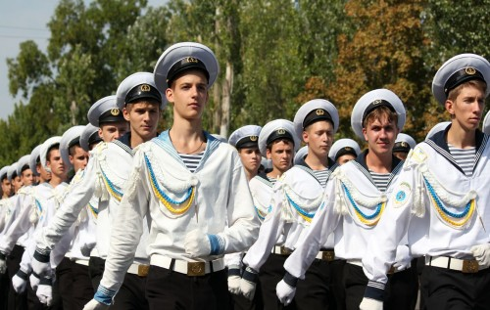
Анатолій Качан «Хвилювалось море»
Хвилювалось море,
лащилось до скель,
бо на рейді якір
кинув корабель.
Ось зійшли на берег
браві моряки –
на вітрах засмаглі,
горді та стрункі.
В моряків ще грає
море у очах
і синіють смужки
неба на плечах.
Шелестить до мене
юний ще платан,
в голові зеленій –
море запитань:
Звідки повернулись
ці морські орли?
Сині смужки неба
де вони взяли?
Мабуть, морякам тим
плавать довелось
там, де синє море
з небом обнялось.
Чому хвилювалось море?
Хто зійшов на берег?
Який вигляд мали моряки? Прочитай.
Як автор називає моряків?
Що цікавило платан? Прочитай ці питання.
Знайди образні засоби у вірші
Підручник, сторінка
77

Slide 12
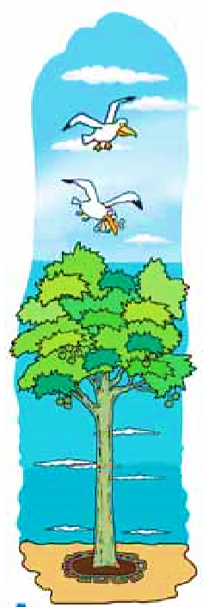
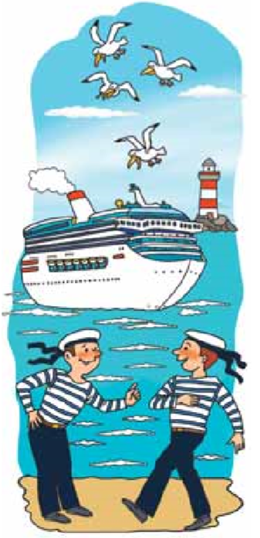
Робота із заголовком та ілюстрацією до вірша Анатолія Качана
Розглянь малюнки до вірша. Кого ми бачимо на них?
Прочитай заголовок вірша: «Хвилювалось море»
Як ти розумієш цей вислів? Коли ми говоримо, що море хвилюється?
Яке ще значення у слова хвилюватися?
Чому, на твою думку, може хвилюватись море?
Який настрій передає автор вірша?
Знайди римовані слова у вірші
Підручник, сторінка
77

Slide 13
Пояснення домашнього завдання
Навчися виразно читати вірш А. Качана «Хвилювалось море».
За бажанням намалюй море, свій відпочинок на морі.

Slide 14
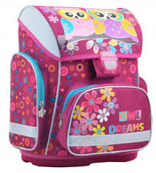
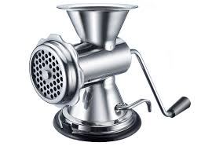
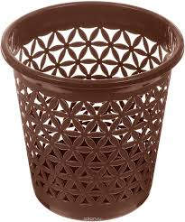
Рефлексія
Вправа «Рюкзак, м’ясорубка, корзина»
Все було зрозуміло
Ці знання непотрібні, незрозумілі
Доопрацюю
після уроку

